Slide 1
Pizza Livery
Andrea Giuffrida O46002237

Slide 2
Andrea Giuffrida O46002237
Pizza Livery è un sito di food delivery, esclusivamente dedicato alle pizze. Ti permette ti scegliere una qualunque pizza e successivamente scegliere la pizzeria che completerà l’ordine in base alle recensioni, alla distanza e all’orario di consegna previsto, in modo da avere la pizza migliore il prima possibile.
PizzaLivery

Slide 3
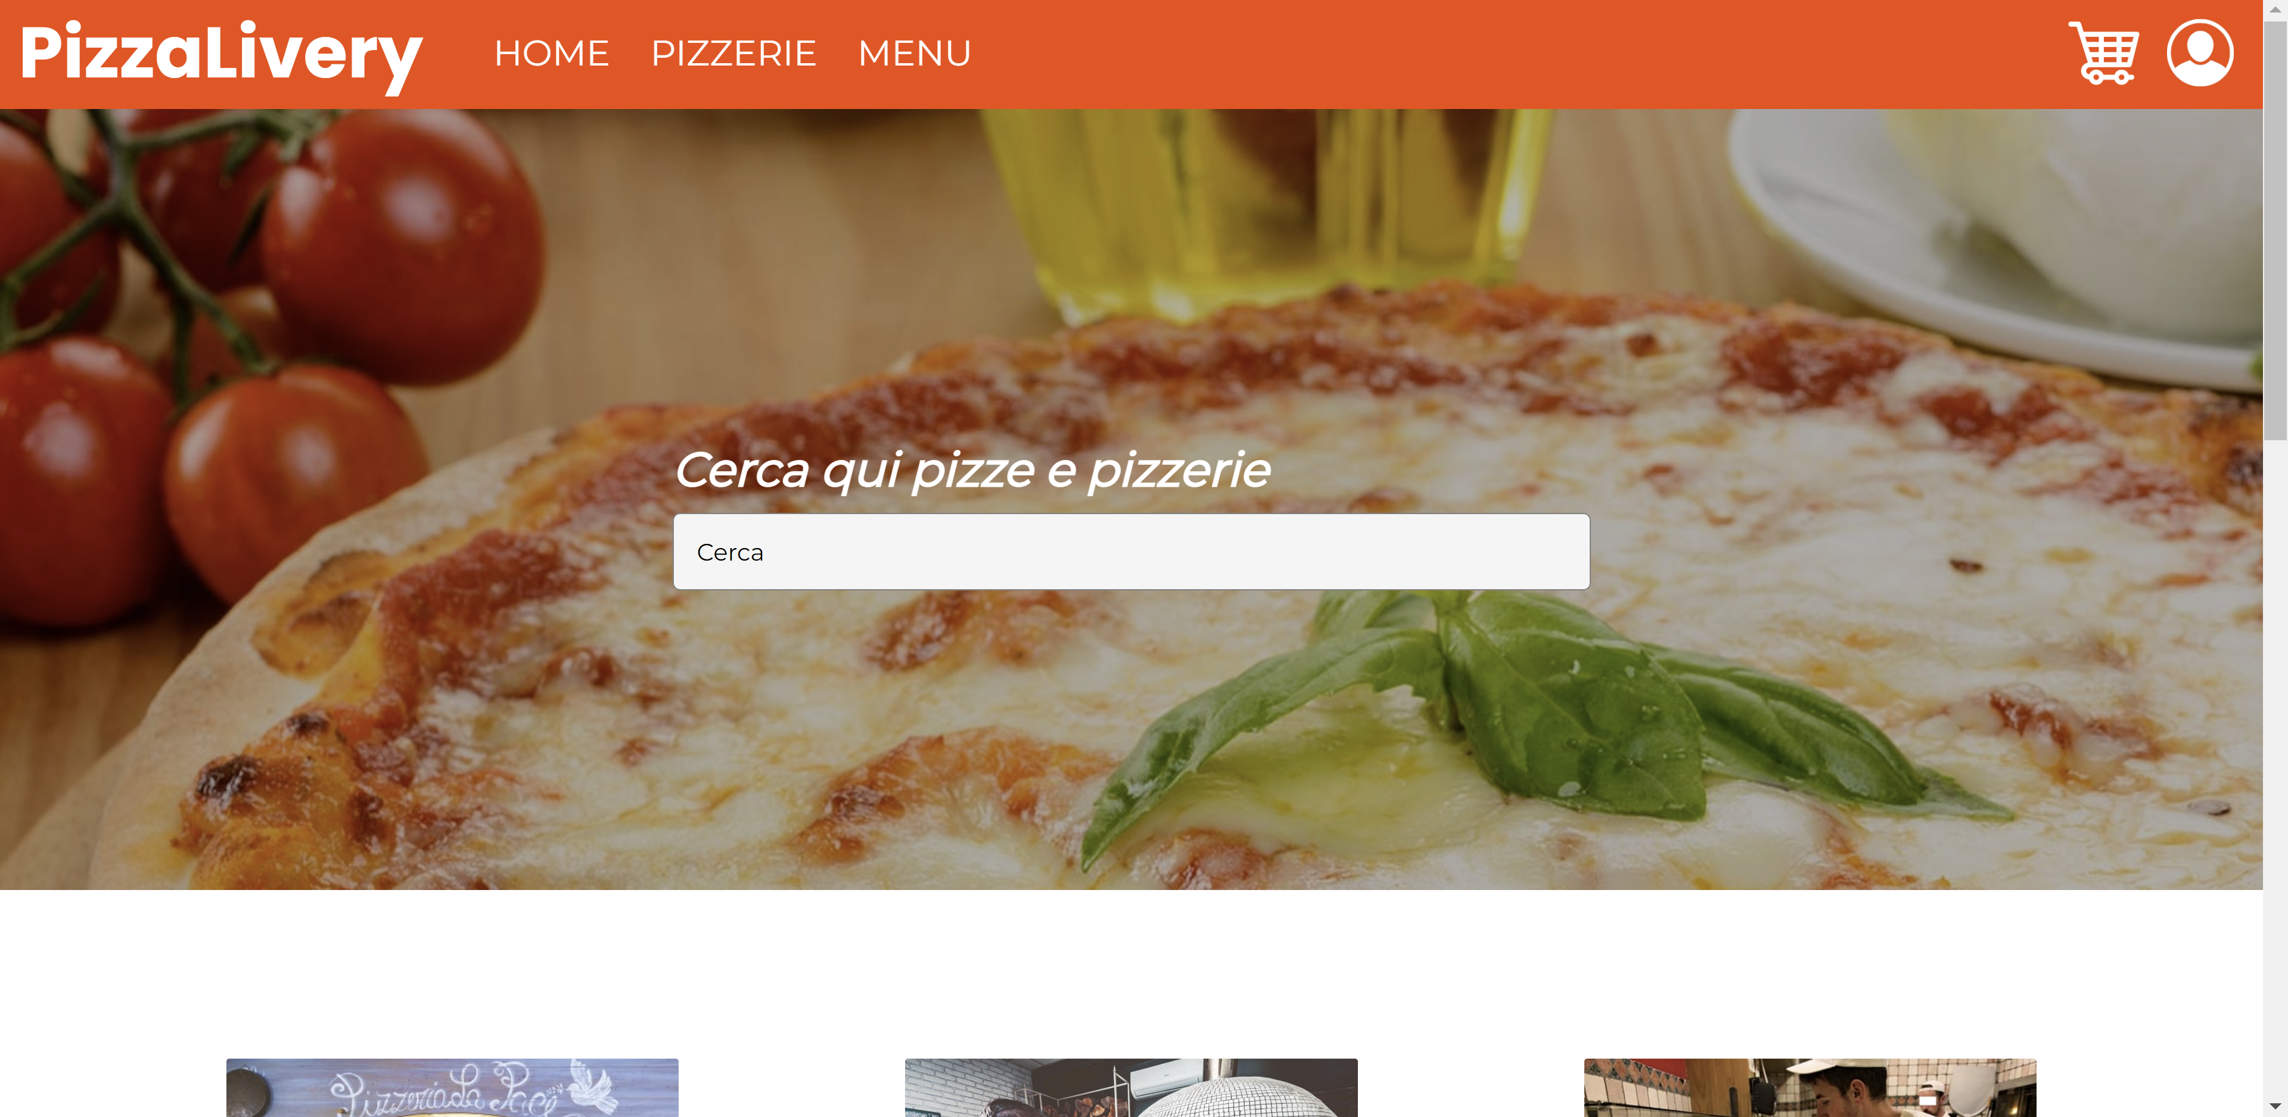
1%
6%
2%
(10vh-29.2px)/2
10vh
60%
5%
60%
10px
500px
40px
40vw

Slide 4
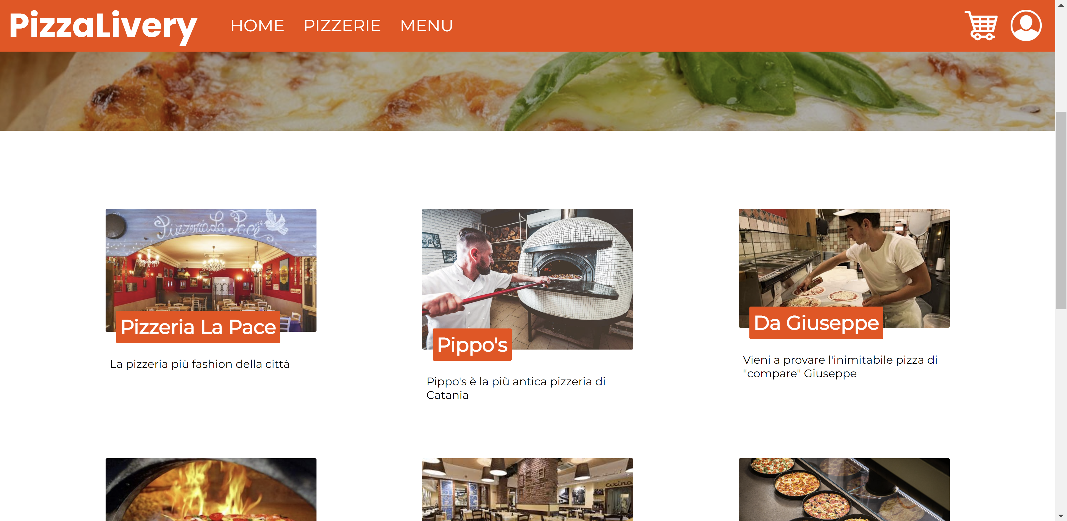
15vh
80%
5%
12%
8%
25%
5%

Slide 5
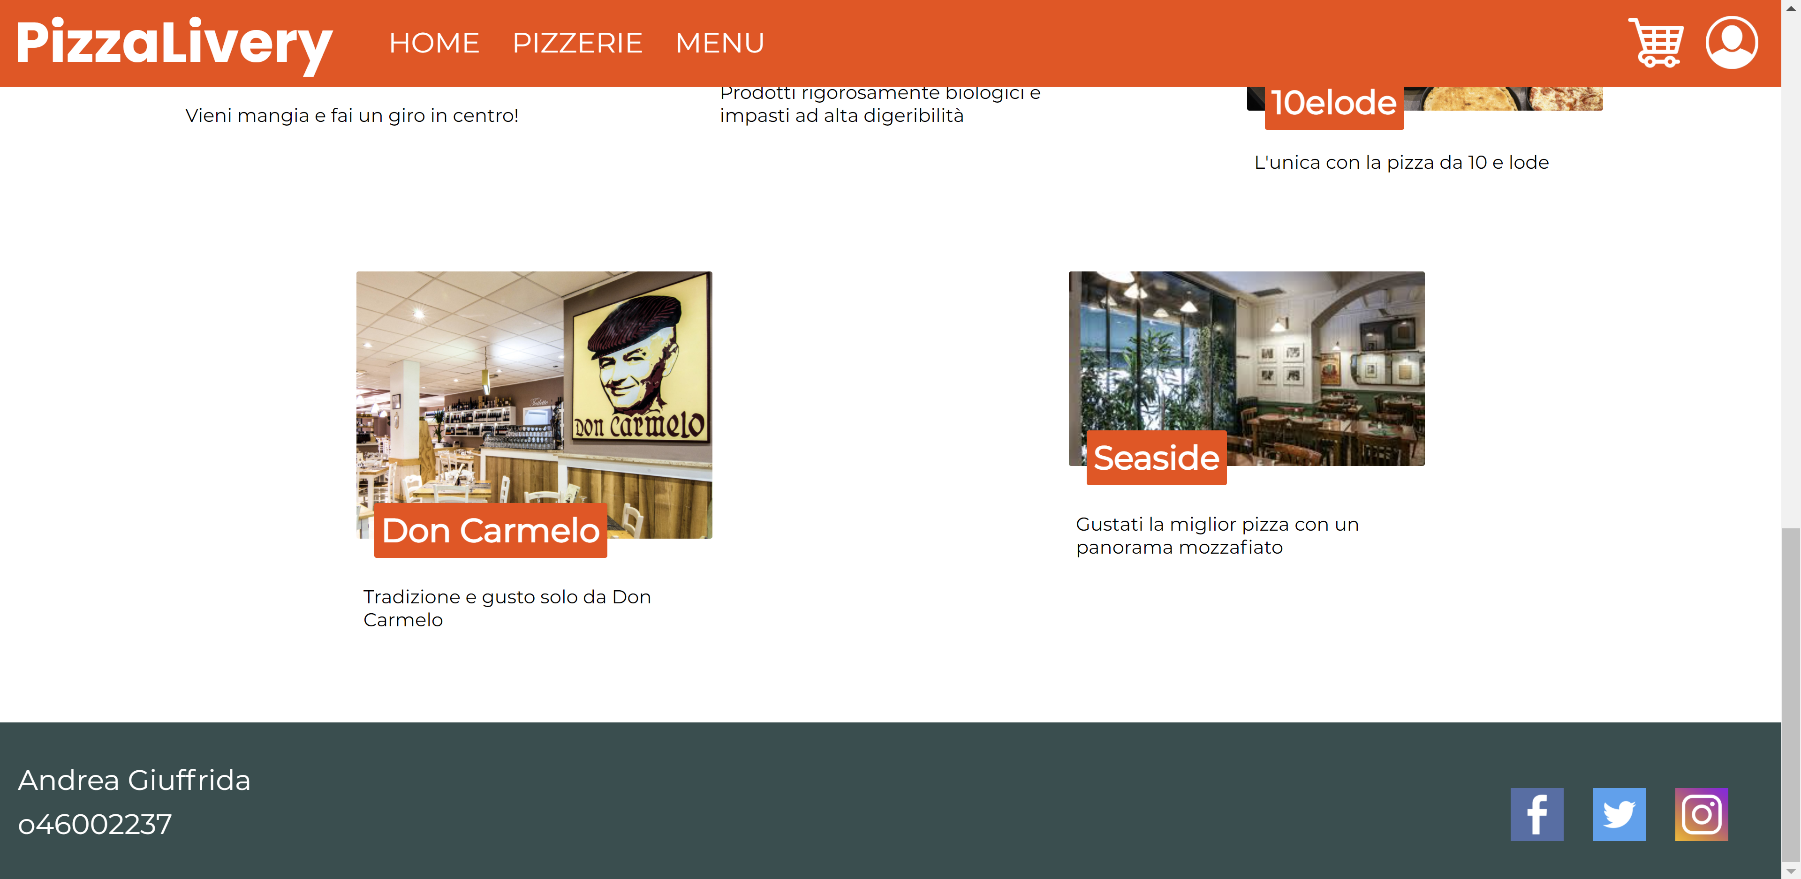
5%
2%
5vh
18vh
6vh

Slide 6
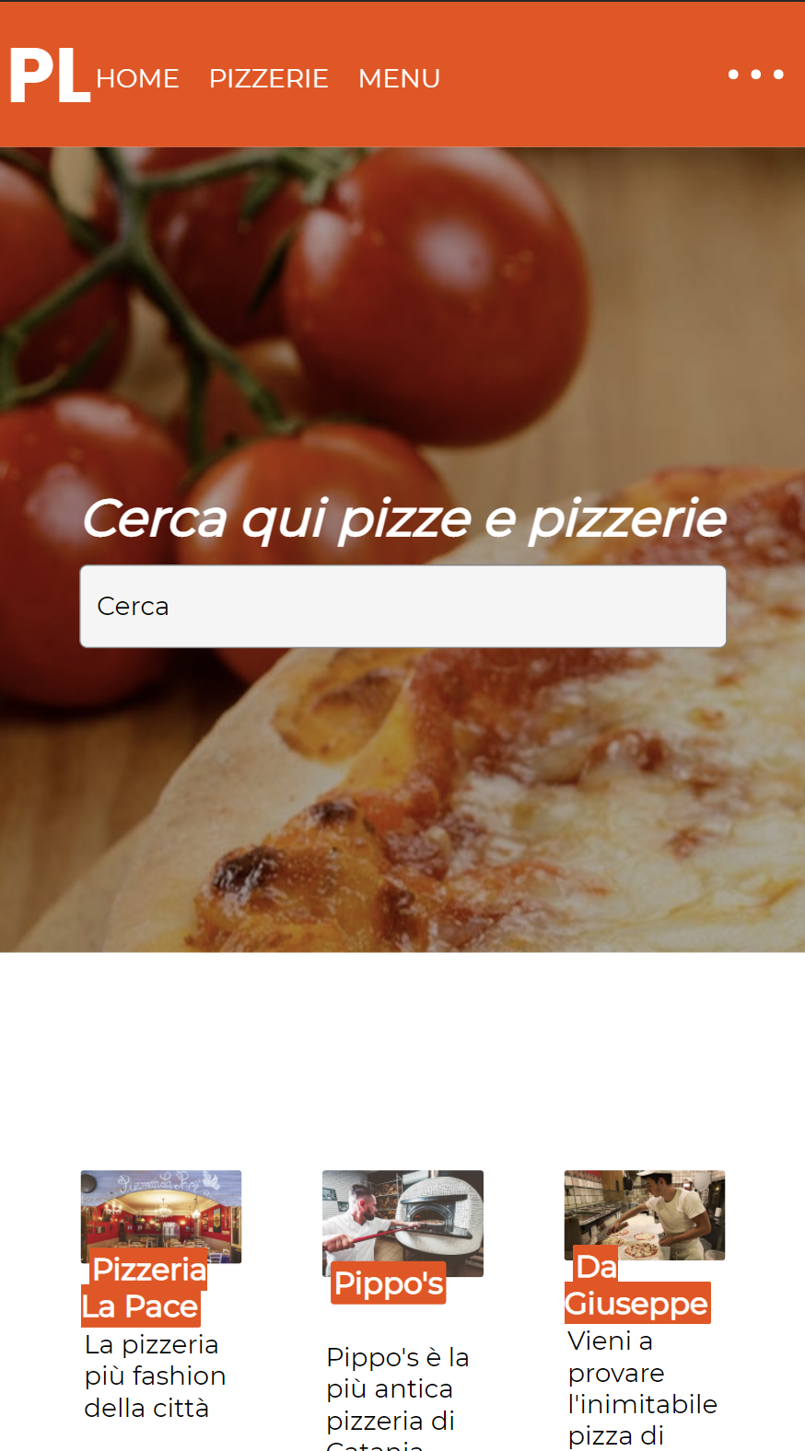
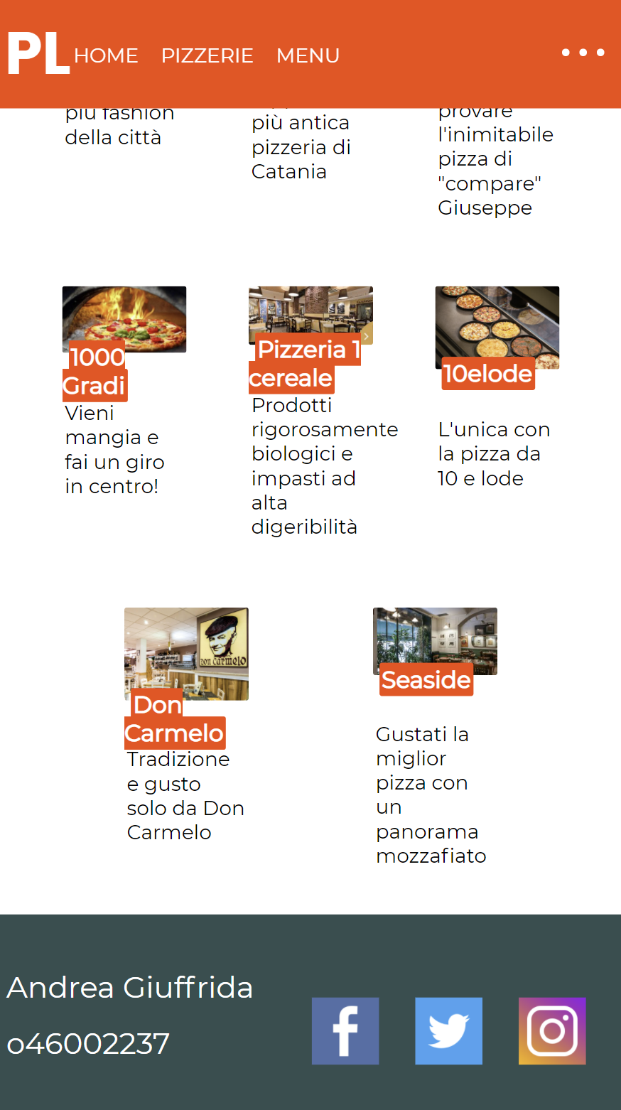
Versione mobile

